Slide 1







Кирилл Куцнер
13 ТИС
ExtendedTheory

Slide 2
Почему данная тема актуальна
1.
Онлайн обучение в пике
2.
Отсутсвие психологического давления
3.
Финансово граммотно
4.
Комфортная занятость

Slide 3






Почему ExtendedTheory это удобно???
Сайт минималистичен и использует стилистические приемы, понятные пользователям.
Запись проходит через заполнение формы, экономия времени.
Всё описано и подается пользователю сразу.

Slide 4
Главная страница
01

Slide 5
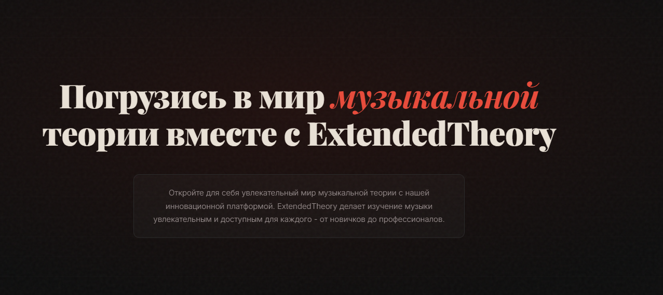
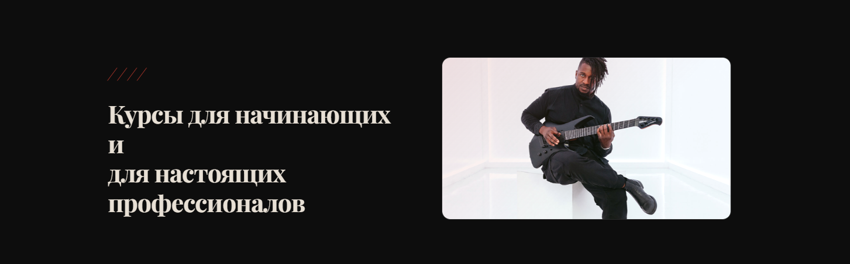

Главная страница
Строение
Приветсвенная часть
Спонсор сайта
Хук страницы
Подвал

Slide 6
Страница “About”
02

Slide 7
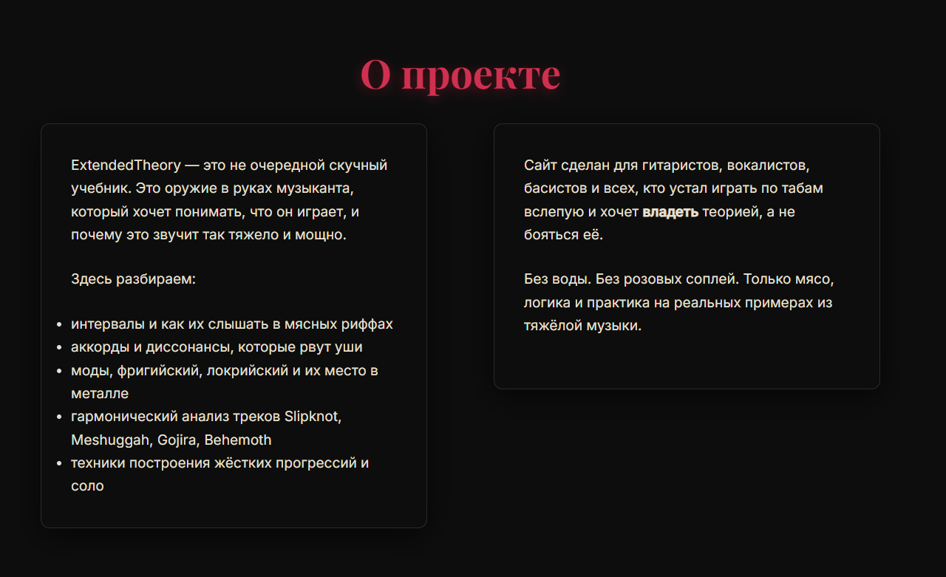
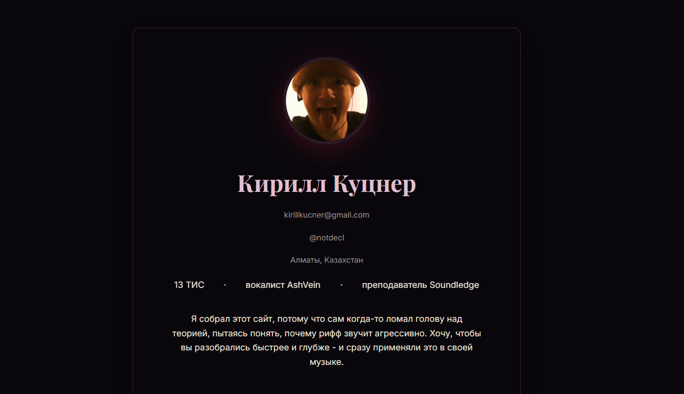
Страница “About”
Строение
О проекте
Разработчик и преподаватель
Подвал

Slide 8
Страница отзывов
03

Slide 9
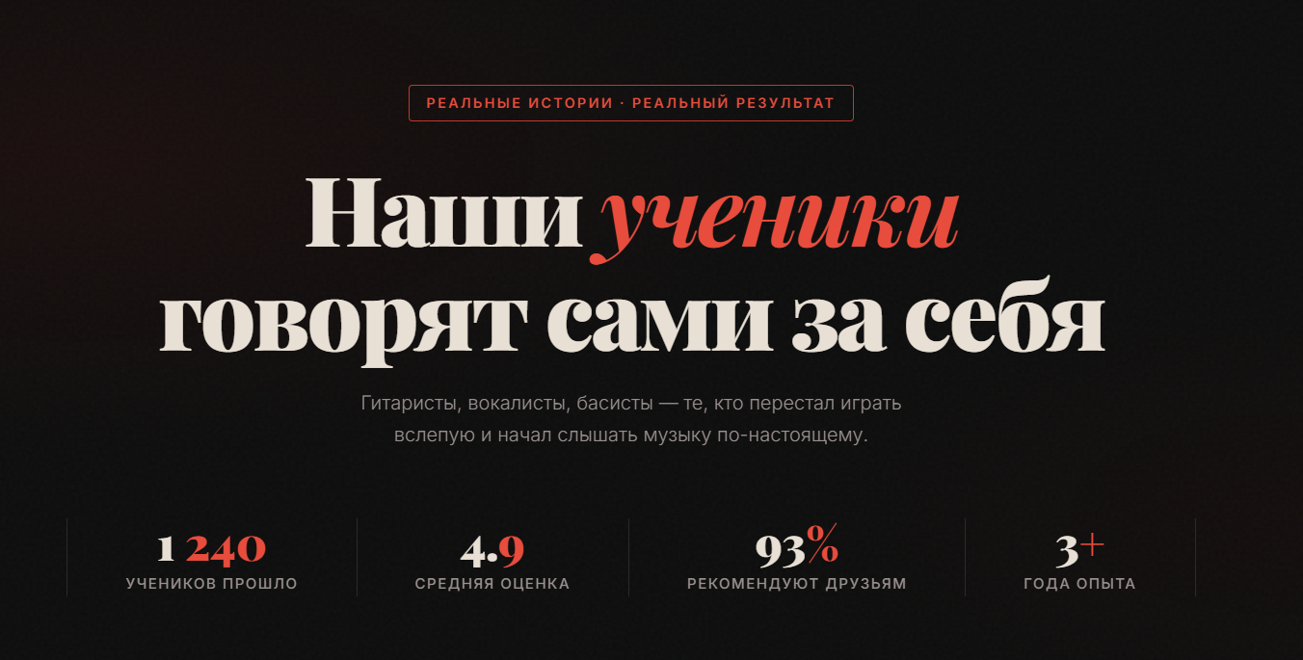
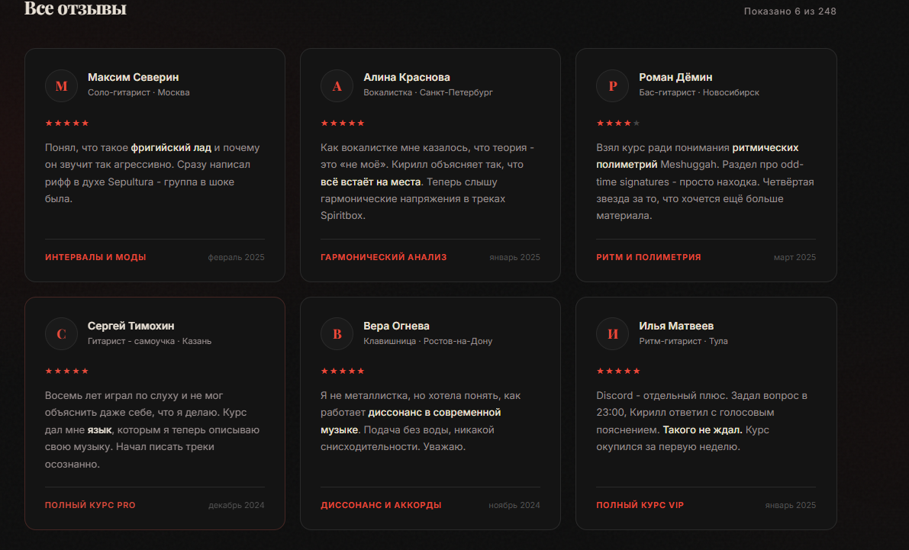
Страница отзывов
Строение
Хук
Отзывы
Второй хук
Подвал

Slide 10
Сраница формы
04

Slide 11
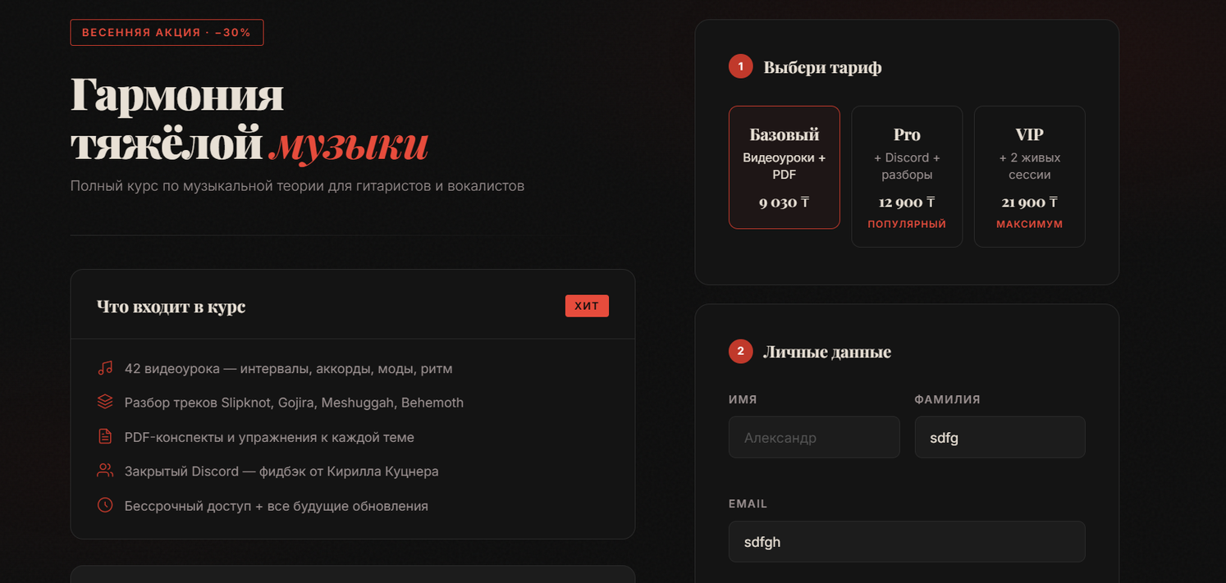
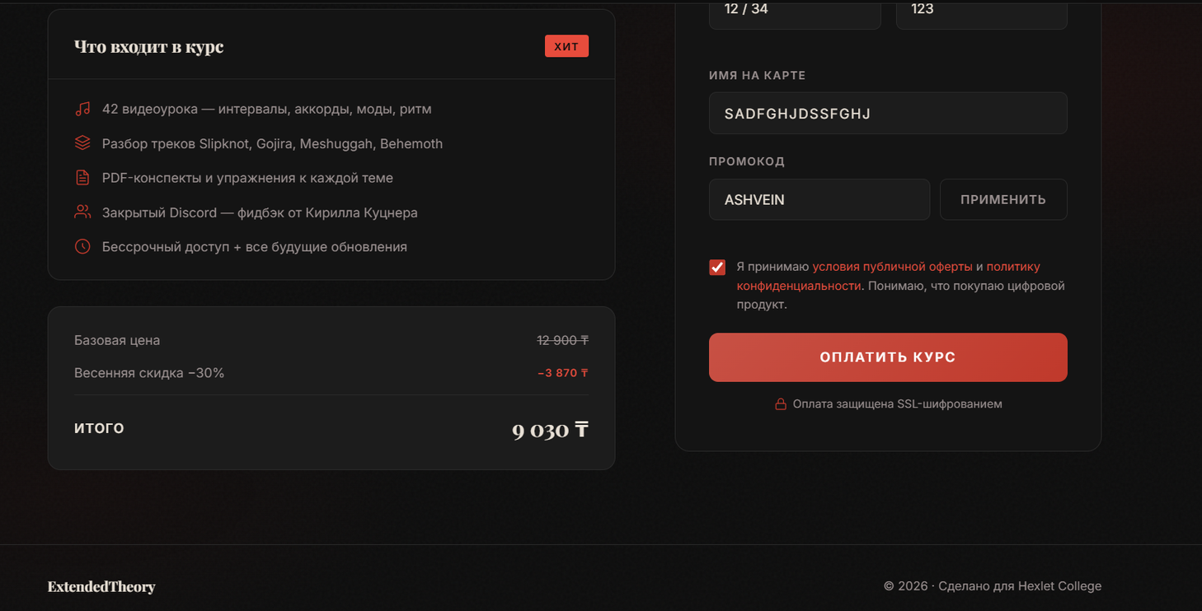
Страница формы
Строение
Хук с акцией
Тарифы
Форма
Подвал

Slide 12
А кому оно нужно?
?

Slide 13


Целевая аудитория
График составлен автором на основании проведенного исследования

Slide 14






Преимущества
1
2
3
4
Связь с новыми клиентами 24/7
Клиенты приходят сами
Четкая демонстрация инфоррмационного продукта
Фиксированные цены

Slide 15
Подводя итоги
Актуальность
Удобство
Технологичность
+7 771 336 29 40
kirillkucner@gmail.com
@notdecl

Slide 16
Спасибо за внимание
!

